Slide 1

DETECTOR DE PITCH PARA ENTONACIÓN DE CANTO
Trabajo Final de Procesamiento Digital de Señales
Coronel Germán, Oberti Gaspar y Ramírez Darién
Tutor: Rufiner Leonardo

Slide 2
Introducción
Entonación
Escala cromática
Estimación del pitch
Dominio temporal
Dominio frecuencial
Notes:
La entonación de la voz se refiere a la precisión del sonido, el equilibrio natural entre la respiración, el apoyo y la voz
La escala cromática en música es una escala o modo musical constituido por una sucesión de doce sonidos, alturas o notas diferentes dentro de una octava. Cada nota está separada de sus vecinas superior e inferior por el intervalo de medio tono.
Temporal: Autocorrelación, espacio de fase. Frecuencial: métodos basados en fourier, métodos basados en cepstrum
Se optó por autocorrelación ya que arrojó mejores resultados y es más robusto frente a la presencia de ruido.

Slide 3
Metodología
Obtención de las muestras de audio
Sintetizador Yamaha PSR 450
Alerta inicial y final
Micrófono de condensador Moto G3 + antipop
Frecuencia de muestreo 16000 Hz
Notes:
Situarse en un ambiente los más libre de ruido posible.
Colocarse los auriculares.
Iniciar reproducción de la muestra objetivo.
Comenzar a cantar tras escuchar la señal de alerta inicial.
Detener la grabación tras escuchar la señal de alerta final.

Slide 4
Metodología
Preprocesado de las muestras de audio
Reducción de ruido
Compresión
Amplificación a 0 dB
Ventaneo (hanning, 30 ms)
Notes:
Reducción de ruido en el cual se obtienen muestras de éste a partir de sectores de la grabación donde no haya canto
Compresión basada en picos para que las muestras queden más homogéneas, es decir, sin variaciones demasiado grandes entre sonidos más y menos intensos
Amplificación a 0 dB basada en pico máximo para maximizar la energía de la señal sin que haya recorte

Slide 5
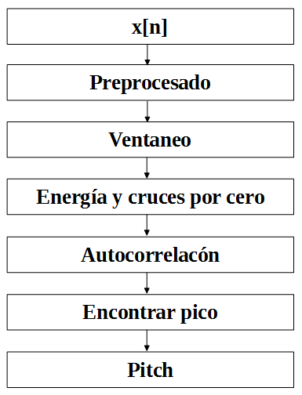

Metodología
Notes:
Se explican sobre la misma diapo energía y cruces por cero y brevemente que hace la autocorrelación
Energía: norma 2 al cuadrado. Energía alta Cx0 bajo -> fonema sonoro. Cx0 alto y energía baja -> fonema sordo
Autocorrelación con clipping donde se elimina la información central que está por debajo del 20%
Encontrar el pico: se calcula la distancia desde el primer valle hasta el primer pico para obtener el período T
Se calcula el pitch haciendo 1/T

Slide 6
Metodología
Energía y cruces por cero
Clipping
Método de autocorrelación
Pico máximo
Calcular Pitch
Notes:
Una vez que tenemos la señal ventaneada, debemos saber si la ventana pertenece a un fonema sordo o sonoro.
Si es sordo lo descartamos, sino seguimos con los pasos siguientes

Slide 7
Metodología
Energía y cruces por cero
Clipping
Método de autocorrelación
Pico máximo
Calcular Pitch
Notes:
Ya sabemos que la señal ventaneada es un fonema sonoro, entonces le aplicamos clippping con 20%
Aquí termina el preprocesado de la señal antes de calcular la autocorrelación.

Slide 8
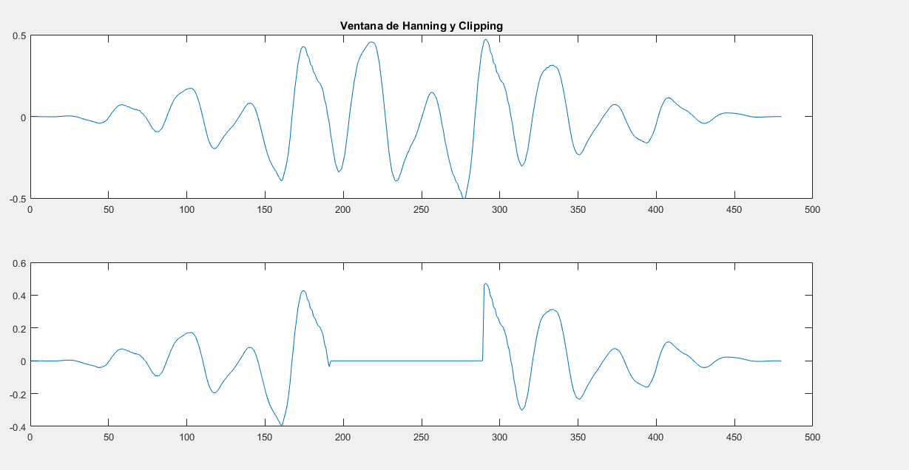
Metodología

Slide 9
Metodología
Energía y cruces por cero
Clipping
Método de autocorrelación
Pico máximo
Calcular Pitch
Notes:
Aplicamos autocorrelación para profundizar los picos de la señal.

Slide 10
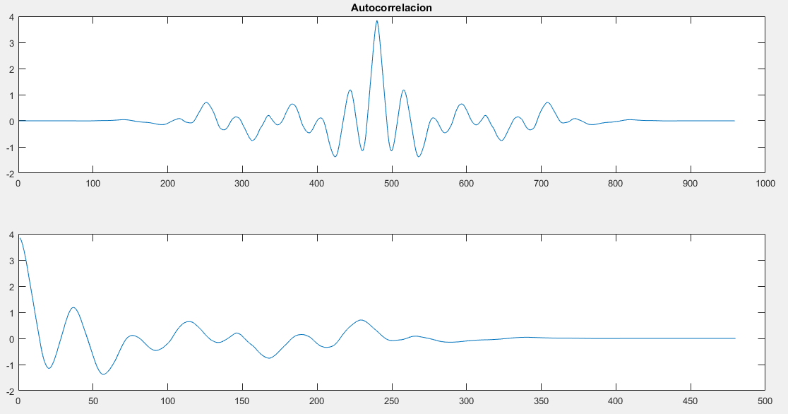
Metodología
Notes:
inicio = ceil(2*(fm/1000));
tiempo_ventana=tamvent/fm;
%T=(idx+inicio)*tiempo_ventana/tamvent;
%p=1/T;
p = (fm/(idx+inicio));

Slide 11
Metodología
Energía y cruces por cero
Clipping
Método de autocorrelación
Pico máximo
Calcular Pitch

Slide 12
Metodología
Energía y cruces por cero
Clipping
Método de autocorrelación
Pico máximo
Calcular Pitch
Notes:
Ahora debemos saber si la ventana pertenece a un fonema sordo o sonoro.
inicio = ceil(2*(fm/1000));

Slide 13
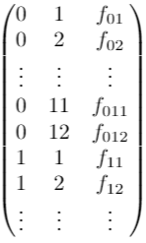


Presentación de resultados
Matriz de frecuencias musicales
Cálculo de error
Porcentaje de acierto
Notes:
Matriz: octava (o), nota (n), frecuencia f(o,n)
Fórmula: pertenece al índice acústico internacional
Porcentaje acierto:
promedio de pitchs centrales por ventana fc y fo (canto y objetivo)
guardar indice de frecuencia cuya diferencia con fc y fo sea la menor ic=min(abs(fon-fc))
calcular el error Est=io-ic si es cero acierto, sino <0 más agudo, >0 más grave. abs(Est) cantidad semitonos
calcular cantidad de ceros (aciertos) sobre cantidad total

Slide 14
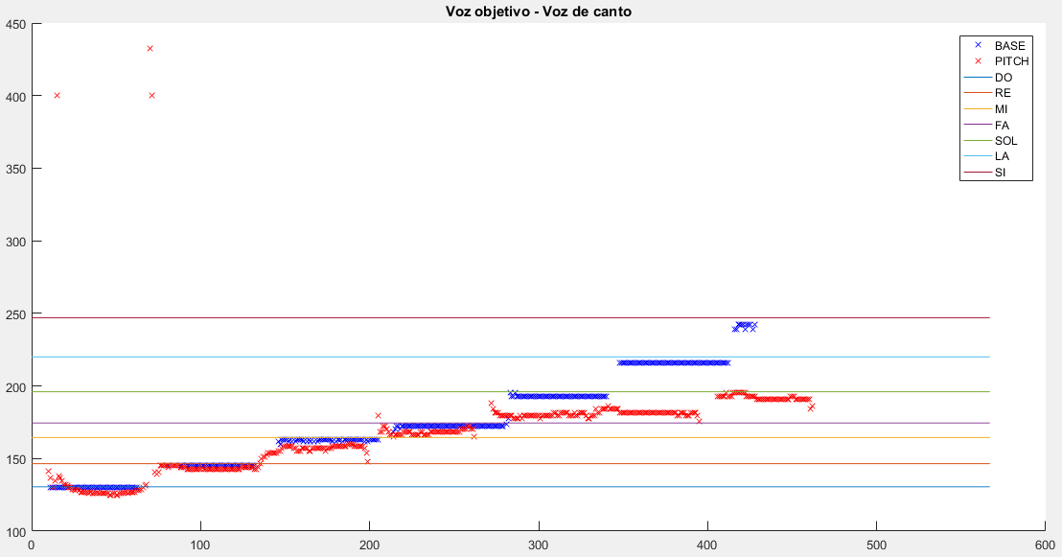
Resultados
57%
Octava 3:
DO: 0
RE: 0
MI: 0
FA: 0
SOL: 1
LA: 3
SI: 4

Slide 15
Conclusiones
Susceptible al ruido
Alternativas de detección de pitch
Micrófonos profesionales
Alternativas de obtención de puntajes
Análisis en tiempo real
Notes:
Los puntitos son las mejoras para reducir la susceptibilidad al ruido
Las flechas son las mejoras para agregar en general

Slide 16
GRACIAS

